Slide 1

音乐游戏
陈
软件工程项目
组长：陈国宝
小组成员：杨金朋，黄镇涛，曾诺，刘志恒，卢义文

Slide 2
01
UML展示
UML display.
02
文档展示
Document Display
CONTENTS
03
期间解决问题
Solve problems during the period
04
项目展示
Project display

Slide 3

UML 展示
/01
UML Display.

Slide 4
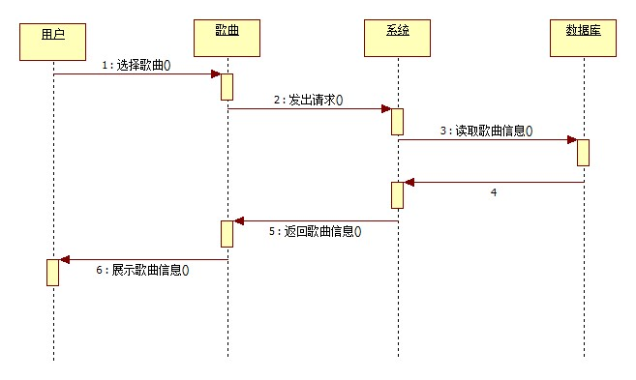
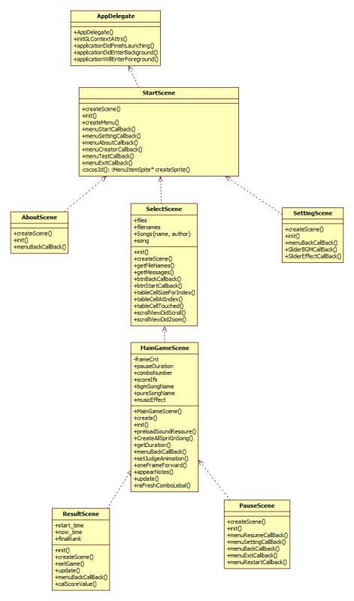
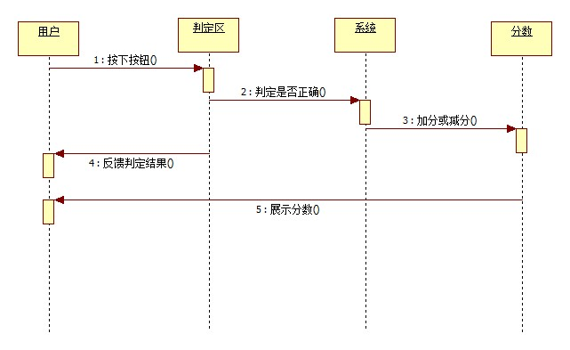
时序图
Timing diagram
类图
Class diagram

Slide 5
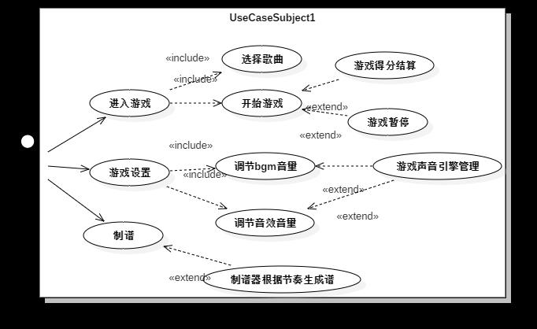
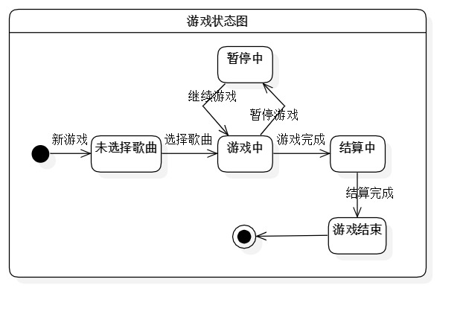
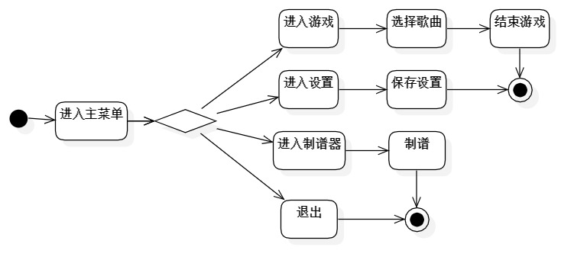
用例图
Use case diagram
游戏状态图
Game state diagram
活动图
Activity diagram

Slide 6
文档展示
/02
Document Display

Slide 7
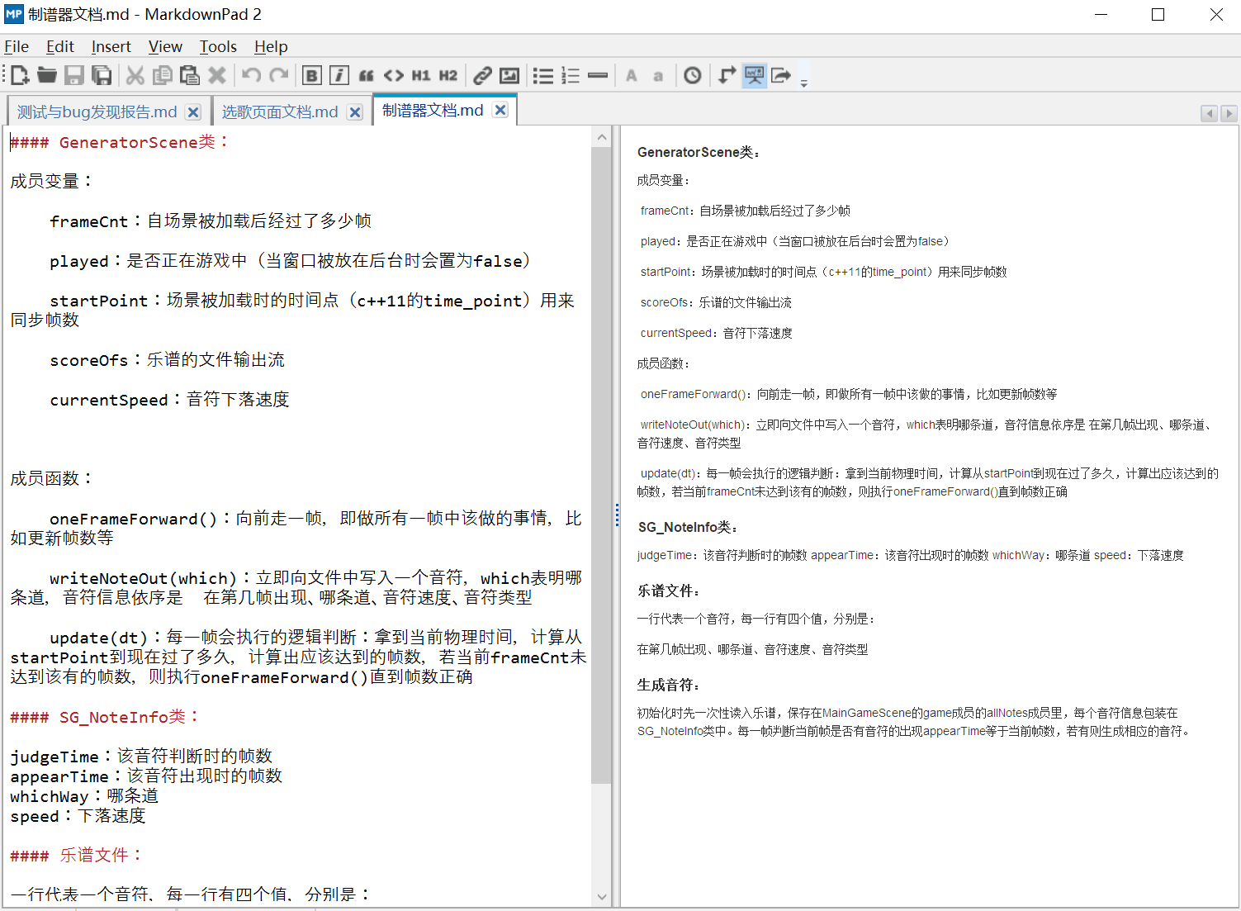

Slide 8
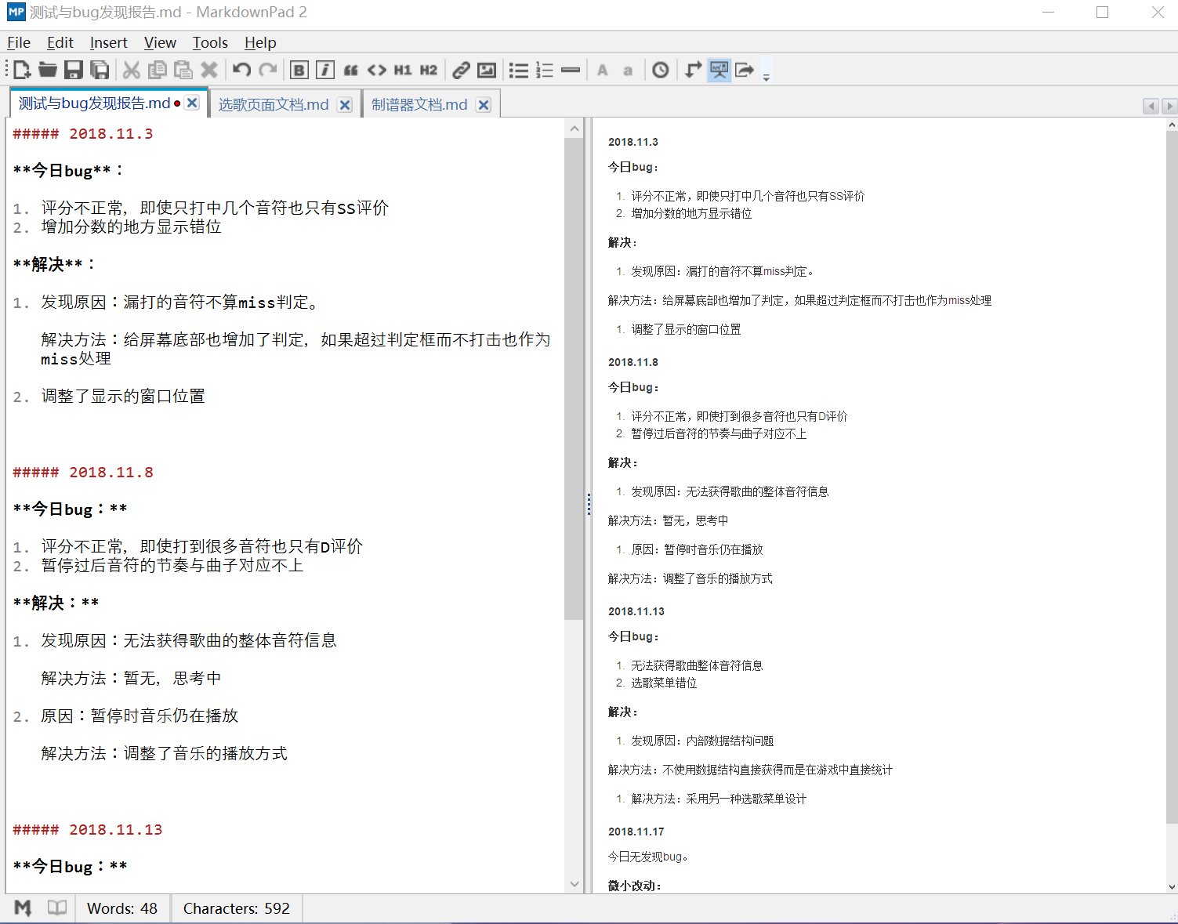

Slide 9
期间解决问题
/03
Solve problems during the period

Slide 10
重构了所有运动，把所有运动方式单独使用一个类处理。
Reconstruct all the movements and treat all movements using a single class.
发现了歌曲在使用的时候一些本身的问题，cocox2d 的读取音乐的api对于mp3 文件的支持不全面，可以使用软件footbar来处理这个问题。
I found some problems with the song when it was used. Cocox2d's api reading music is not comprehensive for mp3 files. You can use the software footbar to handle this problem.
处理了评分系统本身的一些不合理情况，重新设计了计算分数的算法。
Some unreasonable situations of the scoring system itself were dealt with, and the algorithm for calculating the score was redesigned.
标准化了代码的起名，以及代码的一些格式规范。
Standardizes the name of the code, as well as some formatting specifications for the code.
重新设计了一些代码，把辅助函数和主要函数分割开来。
Redesigned some code to separate the helper function from the main function.

Slide 11
项目展示
/04
Project display

Slide 12
Let’s play game.

